Slide 1
VEKOVÉ A MEDZIPOHLAVNÉ ROZDIELY V PRODUKCII RIZIKOVÉHO SPRÁVANIA DOSPIEVAJÚCICH VO VEKU 15 – 19 ROKOV
Katarína Banárová
Michal Čerešník
PhD existence, Olomouc
31.01.2022

Slide 2
Rizikové správanie v dospievaní
VEKOVÉ A MEDZIPOHLAVNÉ ROZDIELY
V PRODUKCII RIZIKOVÉHO SPRÁVANIA
U DOSPIEVAJÚCICH VO VEKU 15 – 19 ROKOV
Rizikové správanie je inkluzívny (zastrešujúci) pojem, ktorý v sebe zahŕňa rozmanité formy správania od najmenej závažných (z hľadiska škodlivosti pre organizmus a jeho okolie) až po tie najzávažnejšie (Čerešník, 2016).
Ďalší autori/ ďalšie autorky ako napr. Miovský & Zapletalová, 2006; Dolejš, 2010; Širůčková, 2012; Nielsen Sobotková, 2014.

Slide 3
Rizikové správanie v dospievaní
VEKOVÉ A MEDZIPOHLAVNÉ ROZDIELY
V PRODUKCII RIZIKOVÉHO SPRÁVANIA
U DOSPIEVAJÚCICH VO VEKU 15 – 19 ROKOV
„Syndróm rizikového spávania v dospievaní“ (Jessor & Jessor, 1977)
charakteristický súbor príznakov, ktoré vznikajú na rovnakom podklade
určitý vek – dospievanie
jedna forma rizikového správania vedie k ďalšej
Je to spôsobom, akým dospievajúci uskutočňujú vývinový prechod a uplatňujú si tak nárok na „zrelosť“ (Jessor, 2014).

Slide 4
Výskumný cieľ, výskumné otázky a hypotézy
VEKOVÉ A MEDZIPOHLAVNÉ ROZDIELY
V PRODUKCII RIZIKOVÉHO SPRÁVANIA
U DOSPIEVAJÚCICH VO VEKU 15 – 19 ROKOV
Identifikovať vekové a medzipohlavné rozdiely (chlapci a dievčatá) vo vybraných prejavoch rizikového správania v dospievaní.
Existuje signifikantný rozdiel v produkcii rizikového správania v závislosti od pohlavia?
Existuje signifikantný rozdiel v produkcii rizikového správania v závislosti od veku dospievajúcich?

Slide 5
VEKOVÉ A MEDZIPOHLAVNÉ ROZDIELY
V PRODUKCII RIZIKOVÉHO SPRÁVANIA
U DOSPIEVAJÚCICH VO VEKU 15 – 19 ROKOV
H1: Predpokladáme, že existuje signifikantný rozdiel medzi chlapcami a dievčatami v produkcii abúzu psychoaktívnych látok.
H2: ...v miere delikvencie.
H3: ... v skúsenosti so šikanujúcim správaním ako obeť šikany.
H4: ... asociálneho správania.
H5: ... antisociálneho správania.
H6: ...egocentrického správania.
H7: ...impulzívneho správania.
H8: ...maladaptívneho správania.
H9: ...negativistického správania.
H10: ...v inklinovaní k problémovej skupine.
H11: ...v celkovom skóre dotazníka VRCHA.
H12: ...v celkovom skóre dotazníka ŠRS.

Slide 6
VEKOVÉ A MEDZIPOHLAVNÉ ROZDIELY
V PRODUKCII RIZIKOVÉHO SPRÁVANIA
U DOSPIEVAJÚCICH VO VEKU 15 – 19 ROKOV
H13: Predpokladáme, že existuje signifikantný rozdiel v produkcii abúzu psychoaktívnych látok v závislosti od veku dospievajúcich.
H14: ...v miere delikvencie...
H15: ... v skúsenosti so šikanujúcim správaním ako obeť šikany...
H16: ... asociálneho správania...
H17: ... antisociálneho správania...
H18: ...egocentrického správania...
H19: ...impulzívneho správania...
H20: ...maladaptívneho správania...
H21: ...negativistického správania...
H22: ...v inklinovaní k problémovej skupine...
H23: ...v celkovom skóre dotazníka VRCHA...
H24: ...v celkovom skóre dotazníka ŠRS...

Slide 7
Výskumný súbor
VEKOVÉ A MEDZIPOHLAVNÉ ROZDIELY
V PRODUKCII RIZIKOVÉHO SPRÁVANIA
U DOSPIEVAJÚCICH VO VEKU 15 – 19 ROKOV
497 študentov/študentiek vyššieho sekundárneho vzdelávania (ISCED 3) vo veku 15-19 rokov

Slide 8
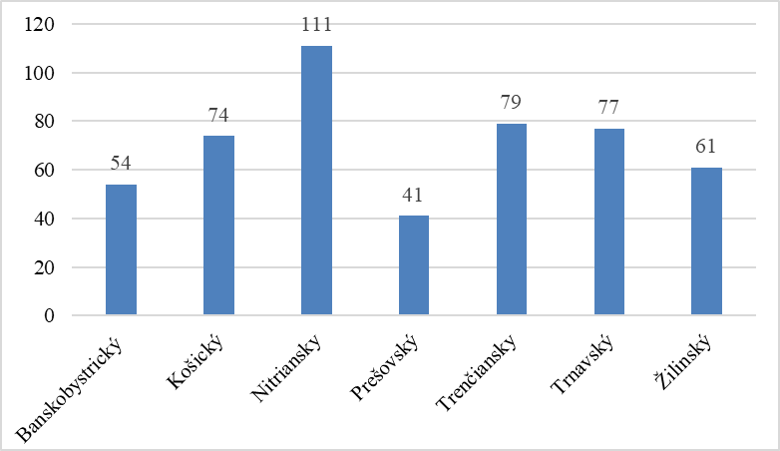
Výskumný súbor
VEKOVÉ A MEDZIPOHLAVNÉ ROZDIELY
V PRODUKCII RIZIKOVÉHO SPRÁVANIA
U DOSPIEVAJÚCICH VO VEKU 15 – 19 ROKOV
zastúpenie chlapcov a dievčat bolo v pomere 213:284

Slide 9
Výskumné metódy
VEKOVÉ A MEDZIPOHLAVNÉ ROZDIELY
V PRODUKCII RIZIKOVÉHO SPRÁVANIA
U DOSPIEVAJÚCICH VO VEKU 15 – 19 ROKOV
Výskyt rizikového správania v adolescentom veku (VRSA; Čerešník, 2013; český originál: Výskyt rizikového chování u adolescentů, Dolejš & Skopal, 2013)
3 oblasti rizikového správania: abúzus, delikvencia a šikana
Škála rizikového správania študenta/študentky (Čerešník, 2016; je modifikovanou „ja-formou“ pôvodného dotazníka Škála rizikového správania žiaka/žiačky, Mezera, 2000).
7 oblastí rizikového správania: asociálne správanie,
antisociálne správanie, egocentrické správanie, impulzívne správanie, maladaptívne správanie, negativistické správanie, inklinovanie k problémovej skupine.

Slide 10
Výsledky výskumu – medzipohlavné rozdiely

Slide 11
VEKOVÉ A MEDZIPOHLAVNÉ ROZDIELY
V PRODUKCII RIZIKOVÉHO SPRÁVANIA
U DOSPIEVAJÚCICH VO VEKU 15 – 19 ROKOV
Tabuľka 1: Miera rizikového správania u chlapcov a dievčat vo vybraných oblastiach rizikového správania

Slide 12
VEKOVÉ A MEDZIPOHLAVNÉ ROZDIELY
V PRODUKCII RIZIKOVÉHO SPRÁVANIA
U DOSPIEVAJÚCICH VO VEKU 15 – 19 ROKOV

Slide 13
Výsledky výskumu – vekové rozdiely

Slide 14
VEKOVÉ A MEDZIPOHLAVNÉ ROZDIELY
V PRODUKCII RIZIKOVÉHO SPRÁVANIA
U DOSPIEVAJÚCICH VO VEKU 15 – 19 ROKOV
Tabuľka 2: Miera rizikového správania u dospievajúcich vo veku 15-19 rokov - vybrané oblasti RS

Slide 15
VEKOVÉ A MEDZIPOHLAVNÉ ROZDIELY
V PRODUKCII RIZIKOVÉHO SPRÁVANIA
U DOSPIEVAJÚCICH VO VEKU 15 – 19 ROKOV

Slide 16
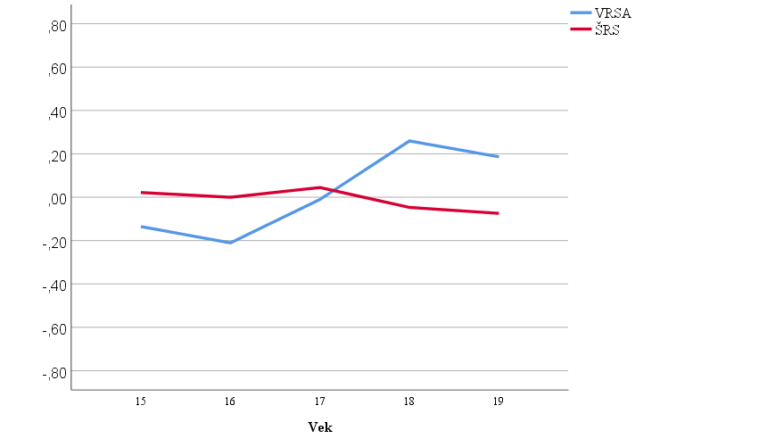
Graf 1: Porovnanie rizikového správania vo vekových kategóriách (priemer z-skóre)
VEKOVÉ A MEDZIPOHLAVNÉ ROZDIELY
V PRODUKCII RIZIKOVÉHO SPRÁVANIA
U DOSPIEVAJÚCICH VO VEKU 15 – 19 ROKOV

Slide 17
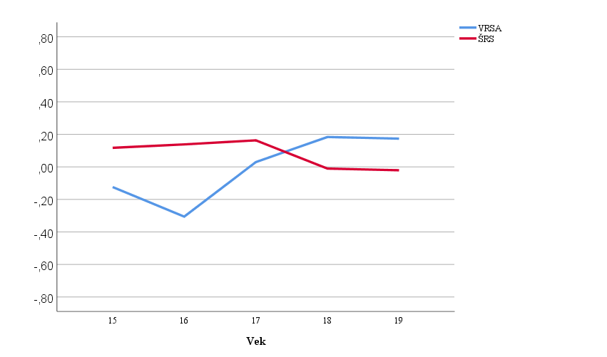
Graf 2: Porovnanie rizikového správania chlapcov vo vekových kategóriách (priemer z-skóre)
VEKOVÉ A MEDZIPOHLAVNÉ ROZDIELY
V PRODUKCII RIZIKOVÉHO SPRÁVANIA
U DOSPIEVAJÚCICH VO VEKU 15 – 19 ROKOV

Slide 18
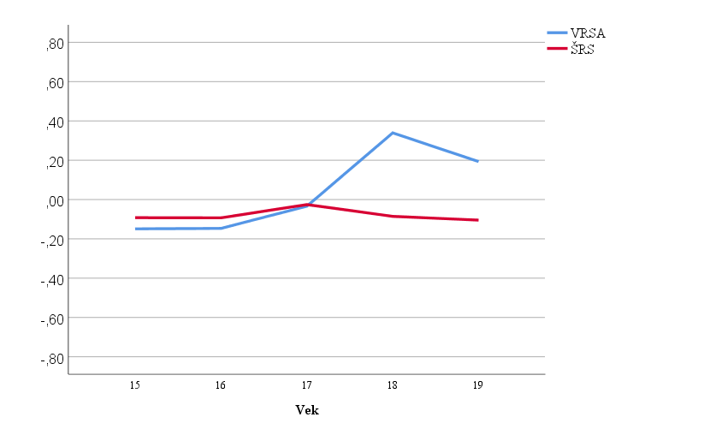
Graf 3: Porovnanie rizikového správania dievčat vo vekových kategóriách (priemer z-skóre)
VEKOVÉ A MEDZIPOHLAVNÉ ROZDIELY
V PRODUKCII RIZIKOVÉHO SPRÁVANIA
U DOSPIEVAJÚCICH VO VEKU 15 – 19 ROKOV

Slide 19
VEKOVÉ A MEDZIPOHLAVNÉ ROZDIELY
V PRODUKCII RIZIKOVÉHO SPRÁVANIA
U DOSPIEVAJÚCICH VO VEKU 15 – 19 ROKOV
Výsledky naznačujú, že existuje signifikantný rozdiel medzi pohlaviami v produkcii rizikového správania v oblastiach asociálneho správania, antisociálneho správania, egocentrického správania, impulzívneho správania. Hypotézy H4, H5, H6, H7 môžeme prijať.
Výsledky naznačujú, že existuje signifikantný rozdiel v produkcii rizikového správania v závislosti od veku v oblastiach abúzu psychoaktívnych látok a celkového skóre dotazníka Výskyt rizikového správania v adolescentom veku. Hypotézy H13 a H23 môžeme prijať.

Slide 20
„Zmena“
VEKOVÉ A MEDZIPOHLAVNÉ ROZDIELY
V PRODUKCII RIZIKOVÉHO SPRÁVANIA
U DOSPIEVAJÚCICH VO VEKU 15 – 19 ROKOV

Slide 21
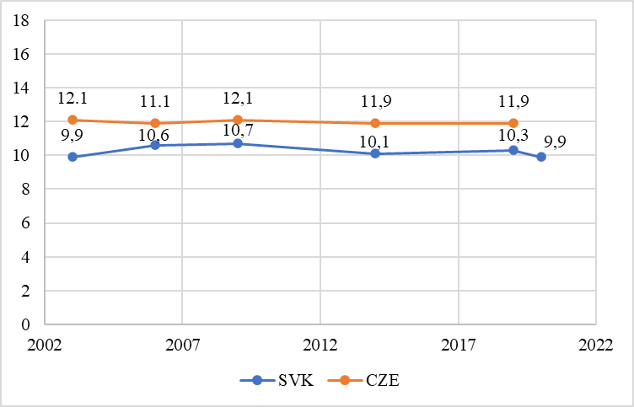
Ročná konzumácia alkoholu dospievajúcimi vo veku 15+ (liter alkoholu na osobu)
VEKOVÉ A MEDZIPOHLAVNÉ ROZDIELY
V PRODUKCII RIZIKOVÉHO SPRÁVANIA
U DOSPIEVAJÚCICH VO VEKU 15 – 19 ROKOV

Slide 22
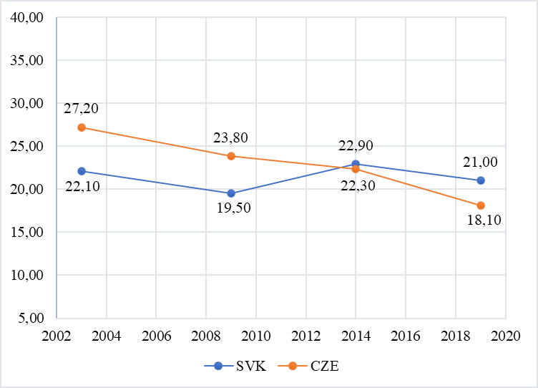
Percentuálne zastúpenie “denných fajčiarov“ vo veku 15+
VEKOVÉ A MEDZIPOHLAVNÉ ROZDIELY
V PRODUKCII RIZIKOVÉHO SPRÁVANIA
U DOSPIEVAJÚCICH VO VEKU 15 – 19 ROKOV

Slide 23
VEKOVÉ A MEDZIPOHLAVNÉ ROZDIELY
V PRODUKCII RIZIKOVÉHO SPRÁVANIA
U DOSPIEVAJÚCICH VO VEKU 15 – 19 ROKOV
Ďakujeme za pozornosť

